Slide 1
FISHING
GAME

Slide 2
OUR TEAM
Lê Anh Hào
Phan Đỗ Hải Minh

Slide 3
Giới thiệu game
- Bạn sẽ vào vai một ngư dân ở một làng chài nhỏ. Sau khi nghe tin về một loại cá vàng quý hiếm bạn liền ra khơi với ước muốn đổi đời.
- Thể loại: 2D, casual.

Slide 4
Cá
Trọng lượng
Tốc độ
Giá trị

Slide 5

Rác thải
Rác nhựa
Lốp xe
Khẩu trang
Hộp đồ ăn

Slide 6



Điều khiển
Di chuyển
Thả cần câu
Các phím sang trái và sang phải để di chuyển thuyền
Nhấn phím xuống dưới
để thả câu

Slide 7



Luật chơi
Đạt số điểm tối thiểu để qua màn
Hoàn thành trong thời gian giới hạn
Mỗi loại cá có tốc độ và cân nặng riêng

Slide 8
Giao diện
MENU
PLAY
SETTING
HELP
Vào màn chơi
Tắt mở âm thanh
Cách điều khiển

Slide 9
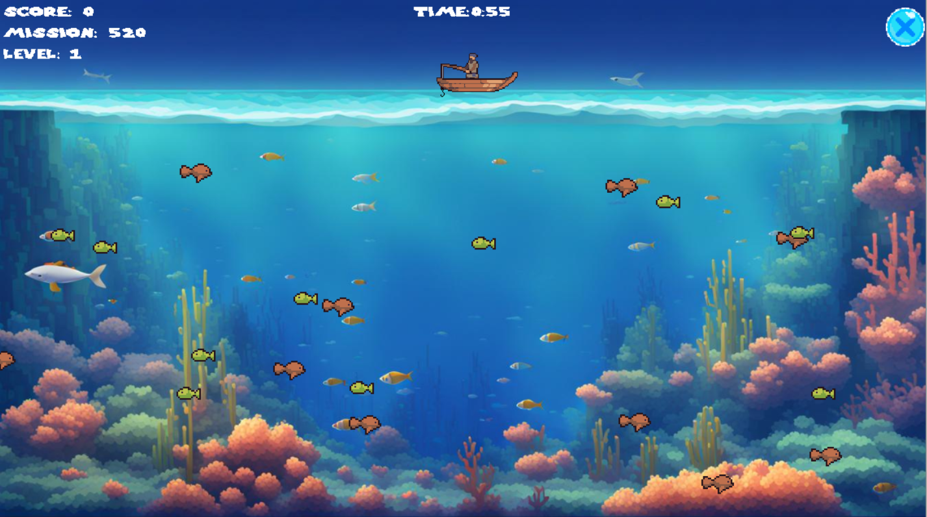
Màn chơi
Màn 1
- Màn hướng dẫn nhẹ nhàng không có vật cản giúp người chơi làm quen với game.
- Mục tiêu: 520 điểm

Slide 10
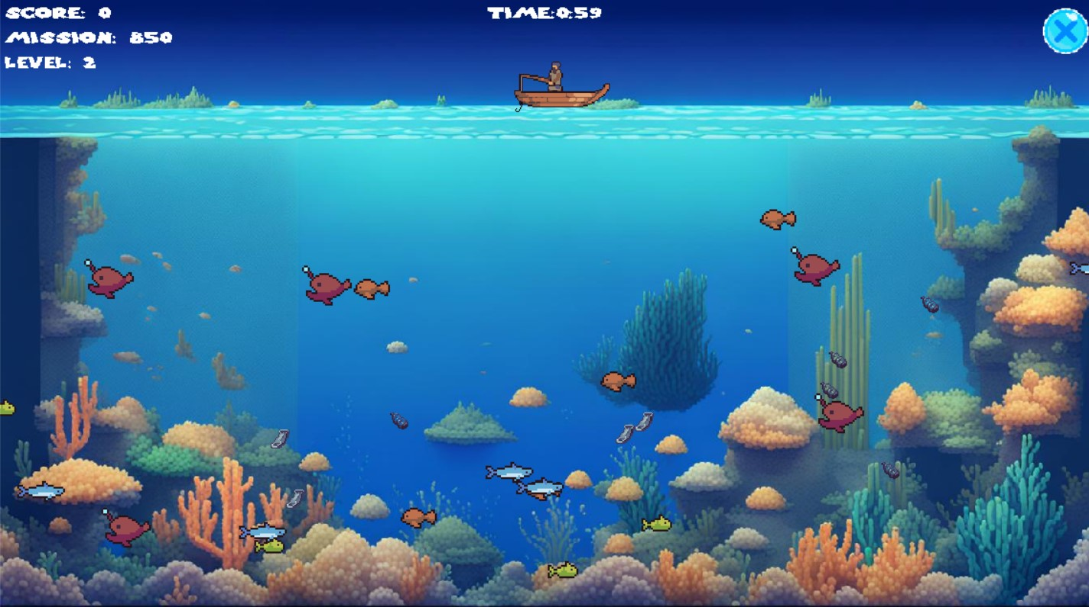
Màn chơi
Màn 2
- Có chướng ngại vật. Cá di chuyển nhanh hơn, ở độ sâu hơn.
- Mục tiêu: 850 điểm

Slide 11
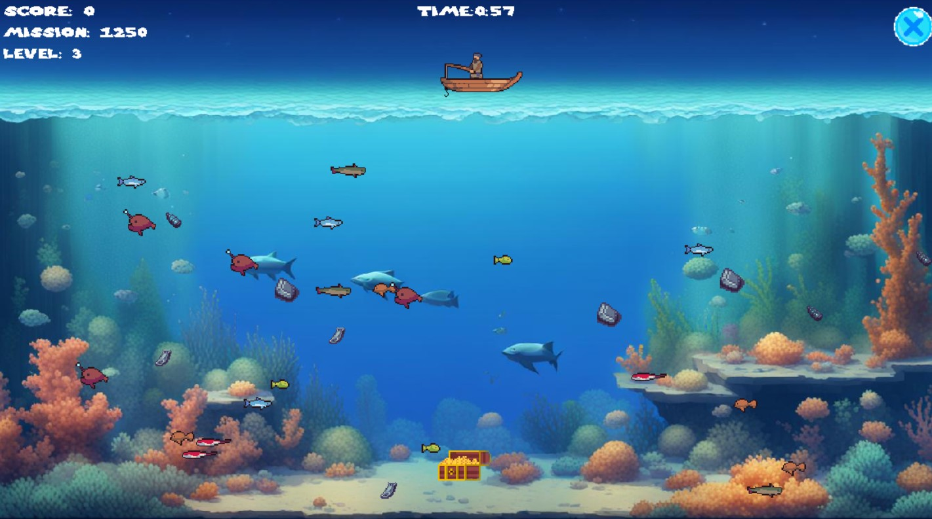
Màn chơi
Màn 3
- Có rương kho báu để câu.
- Mục tiêu: 1250 điểm

Slide 12
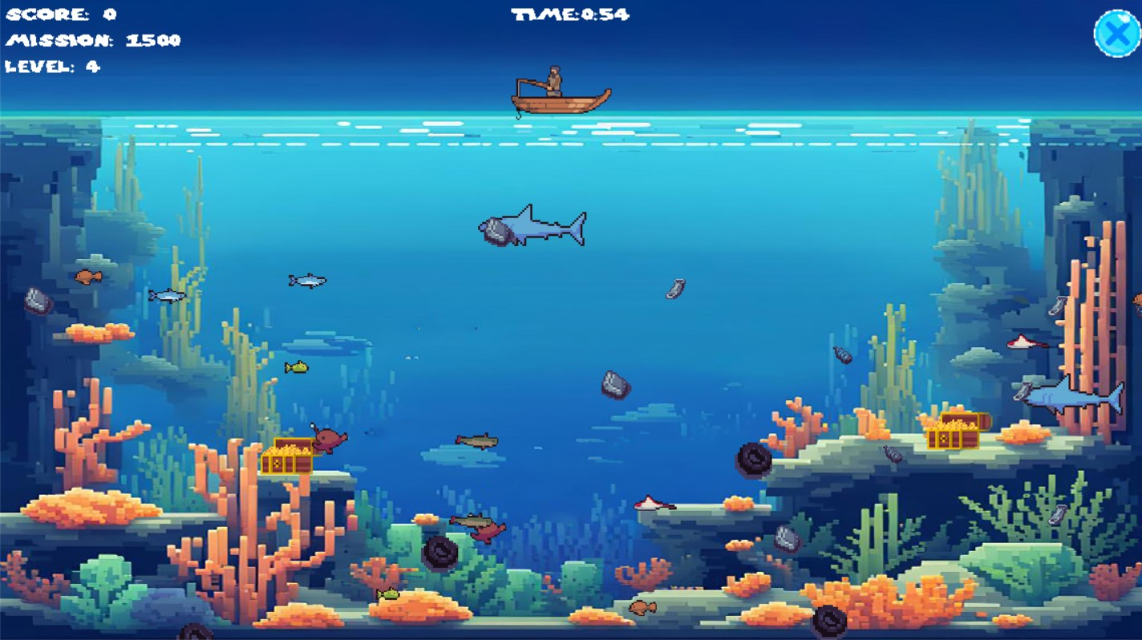
Màn chơi
Màn 4
- Có nhiều loại cá cũng như có nhiều vật cản hơn. 2 rương kho báu
- Mục tiêu: 1500 điểm

Slide 13
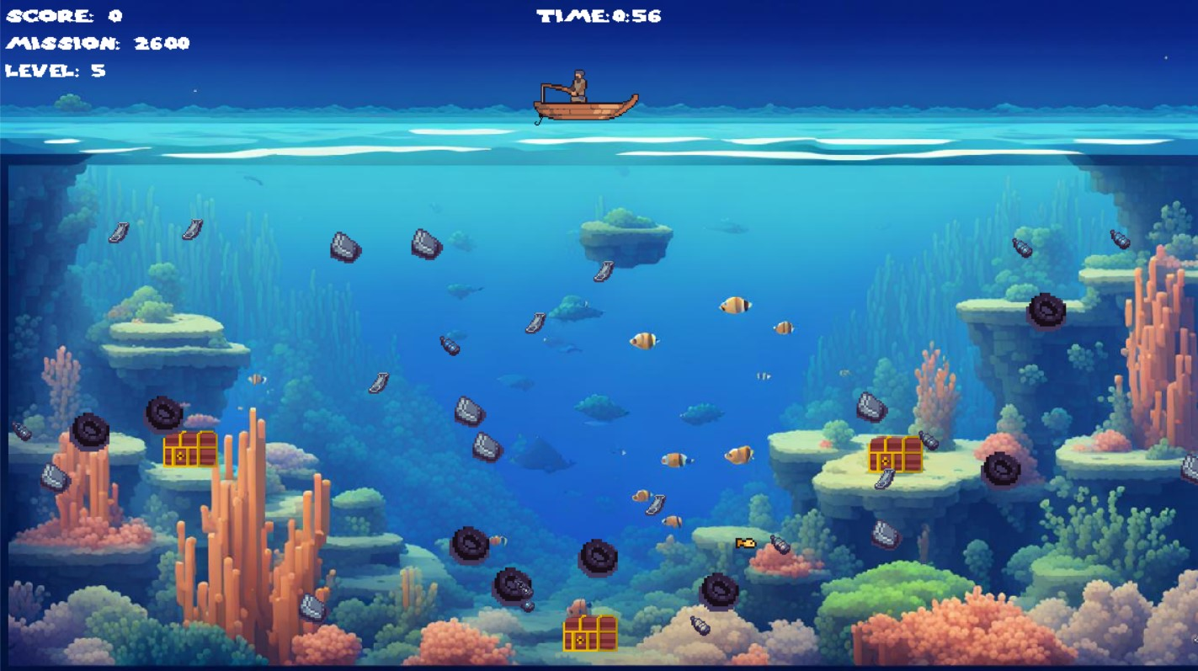
Màn chơi
Màn 5
- Cá vàng huyền thoại di chuyển rất nhanh. Có rất nhiều vật cản.
- Mục tiêu: 2600 điểm

Slide 14

Khó khăn
- Tìm kiếm asset trên mạng, phải tự vẽ background.
- Lần đầu làm việc với SDL2 và VS Code.

Slide 15

Hướng phát triển
- Thêm shop để nâng cấp thuyền.

Slide 16
Any questions?

Slide 17
Thank you so much!

